Slide 1






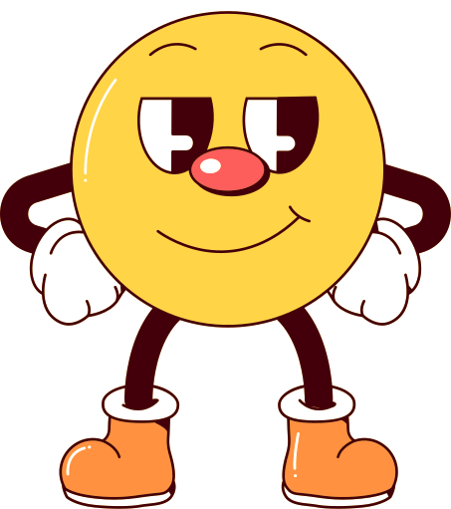

ỦY BAN NHÂN DÂN QUẬN LONG BIÊN
TRƯỜNG MẦM NON VIỆT HƯNG
KHÁM PHÁ
Một số loại quả
Lứa tuổi: Mẫu giáo nhỡ (4-5 tuổi)

Slide 2
I. Mục đích - yêu cầu:
1. Kiến thức:
- Trẻ biết tên gọi, đặc điểm, hình dáng, mầu sắc, hương vị: của 1 số loại quả như quả : Xoài, cam, chuối...
- Biết được ích lợi của các loại quả đối với sức khỏe con người.
2. Kĩ năng:
- Phát triển kỹ năng quan sát, so sánh, phân nhóm.
- Phát triển ngôn ngữ, biểu đạt và kỹ năng chơi theo nhóm.
- Trẻ có khả năng ghi nhớ có chủ đích.
3. Thái độ:
- Trẻ hào hứng tham gia vào hoạt động, qua đó góp phần giáo dục trẻ biết lợi ích của một số loại quả đối với sức khỏe con người.
- Giáo dục trẻ bảo vệ môi trường.

Slide 3
2. Đồ dùng của trẻ:
- Giỏ để đựng quả.
II. Chuẩn bị:
1. Đồ dùng của cô:
- Một sô loại quả thật như : Cam, Xoài, chuối, Lê, Táo, Thanh long, Ổi….
- Máy tính, máy chiếu, một số hình ảnh về một số loại quả.
- Mẹt, đĩa, dao gọt quả, khăn sạch.

Slide 4


HĐ 1: Vận động theo Bài hát : “ Quả”

Slide 5
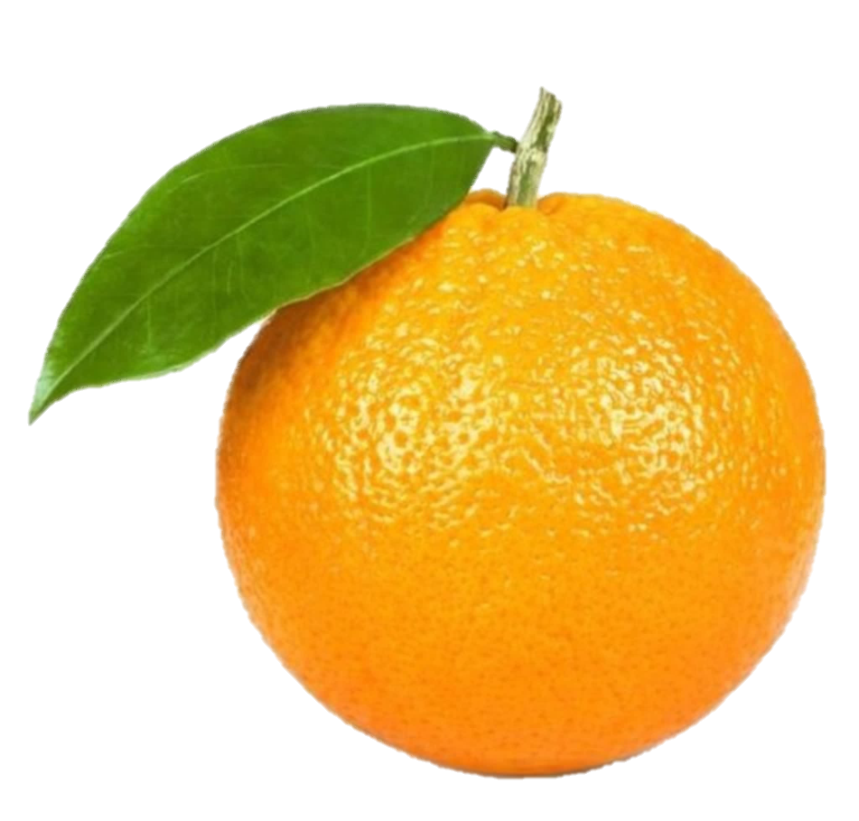
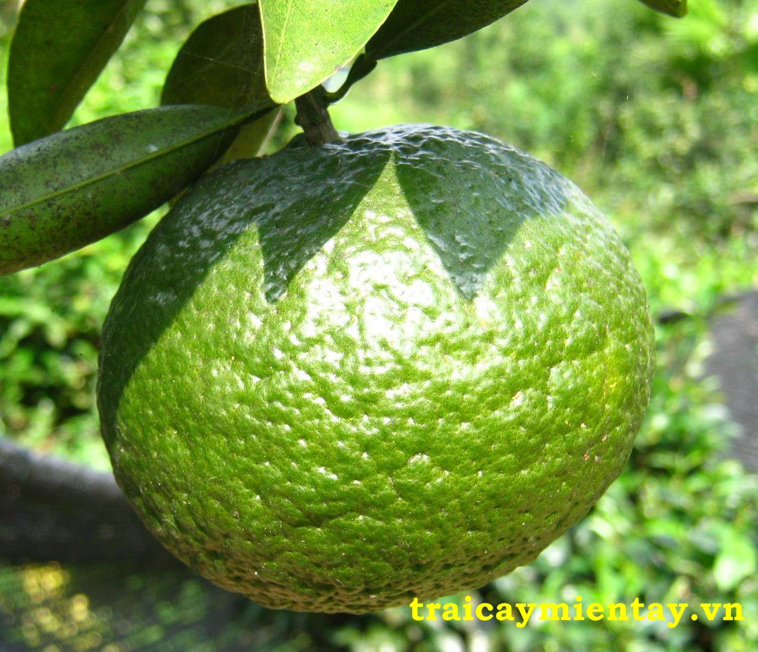
Quả cam có dạng hình gì?
Đây là quả gì?
Quả cam có mùi không?
Quả cam có màu gì?
Quả cam
Vỏ quả cam như thế nào? ( trẻ sờ cảm nhận)

Slide 6
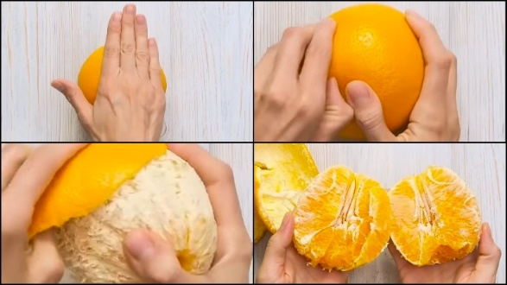
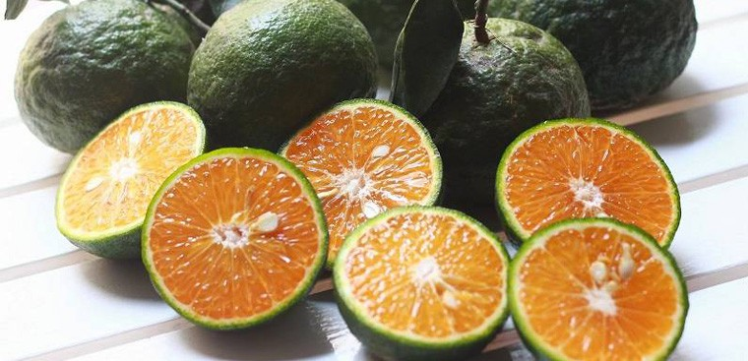
Đây là cái gì?

Slide 7
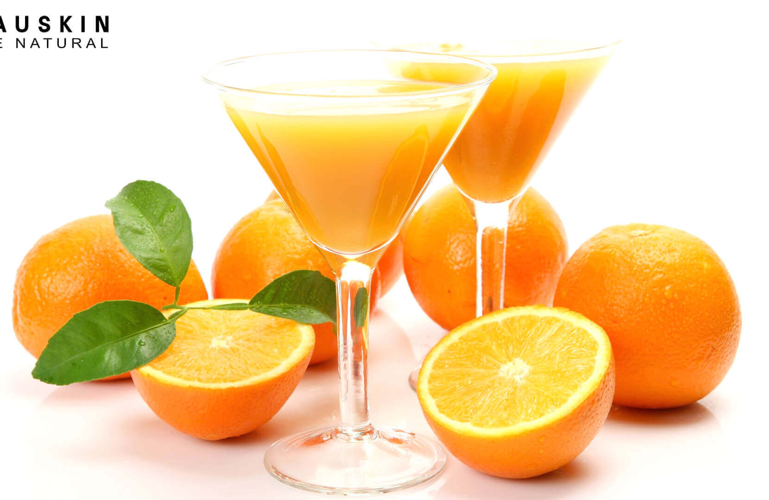
Quả cam có vị gì ?
Vitamin c

Slide 8

Cô mời cả lớp đứng lên cùng cô vận động theo bài hát

Slide 9
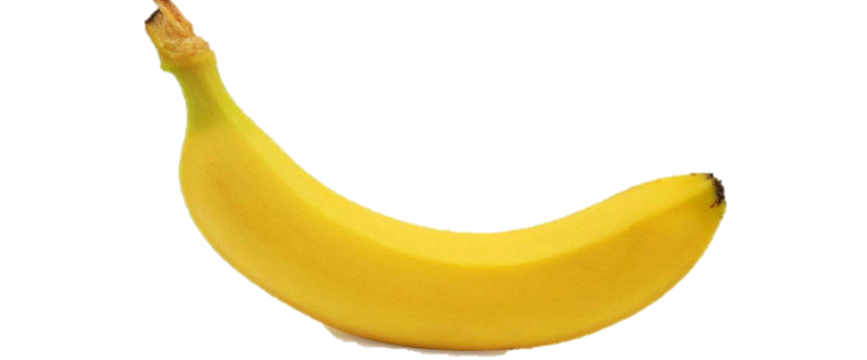
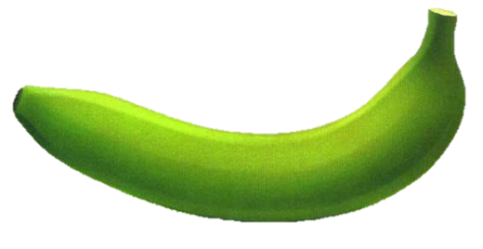
Quả chuối có dạng hình gì?
Trong bài hát nhắc đến quả gì?
Quả chuối có mùi không?
Vỏ quả chuối như thế nào? ( trẻ sờ cảm nhận)
Quả chuối có màu gì?
Quả chuối

Slide 10
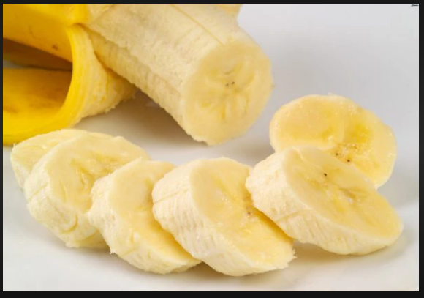
Đây là phần thịt của quả chuối?
Quả chuối có hạt không ?

Slide 11

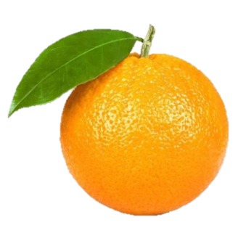
So sánh quả cam và quả chuối?
Giống nhau | Cam và chuối đều cung cấp cho chúng ta chất Vitamin, có lợi cho sức khỏe
Khác nhau | Chuối, vỏ nhẵn, không có hạt, dài, cong | Cam hình tròn, bên trong có múi nhiều hạt và có tép, có nhiều nước…)

Slide 12
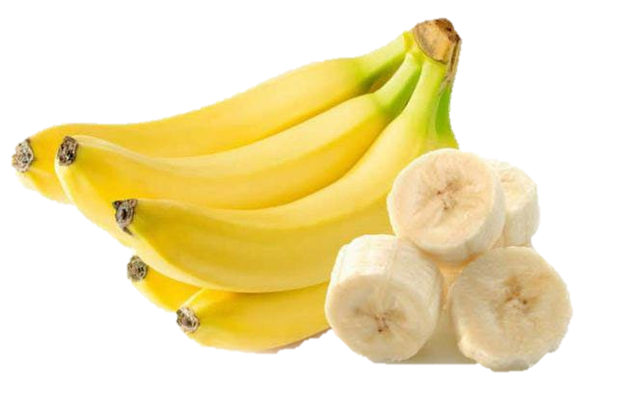
Quả gì cong cong
Xếp thành một nải
Nải xếp thành buồng
Khi chín vàng ươm
Ăn ngon ngọt lắm?
Câu đố ôn tập

Slide 13
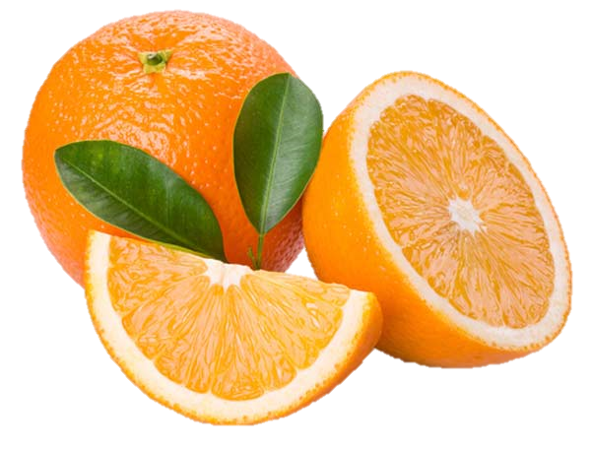
Em là một thứ quả ngon,
Trong thân toàn chứa tép tôm đầy mình

Slide 14
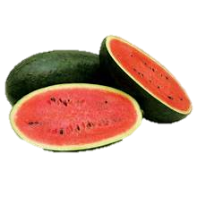
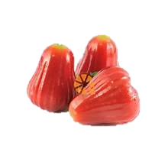
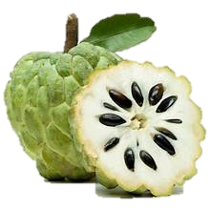

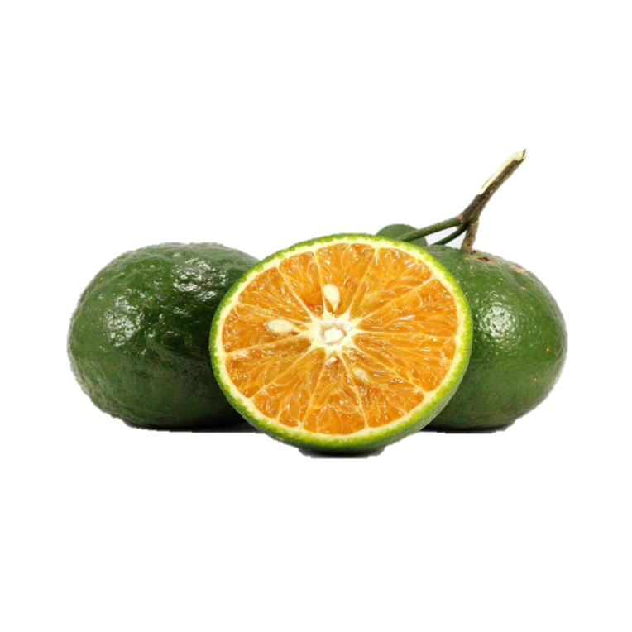
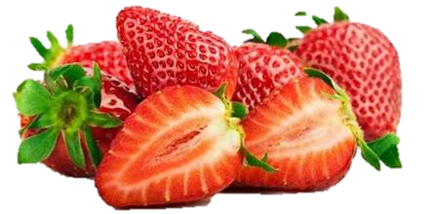
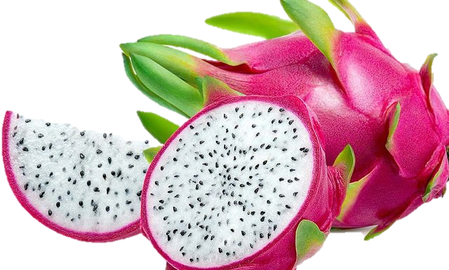
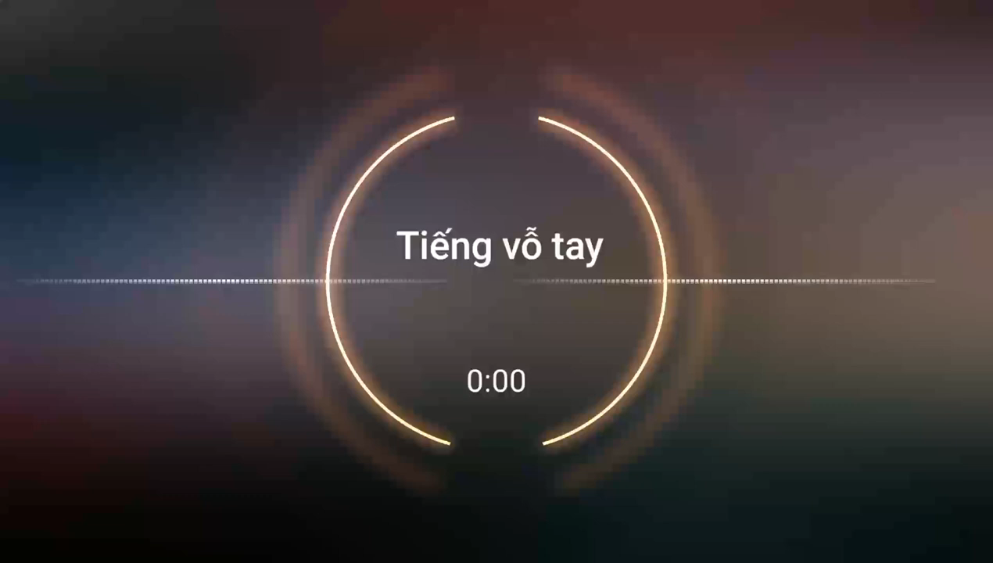
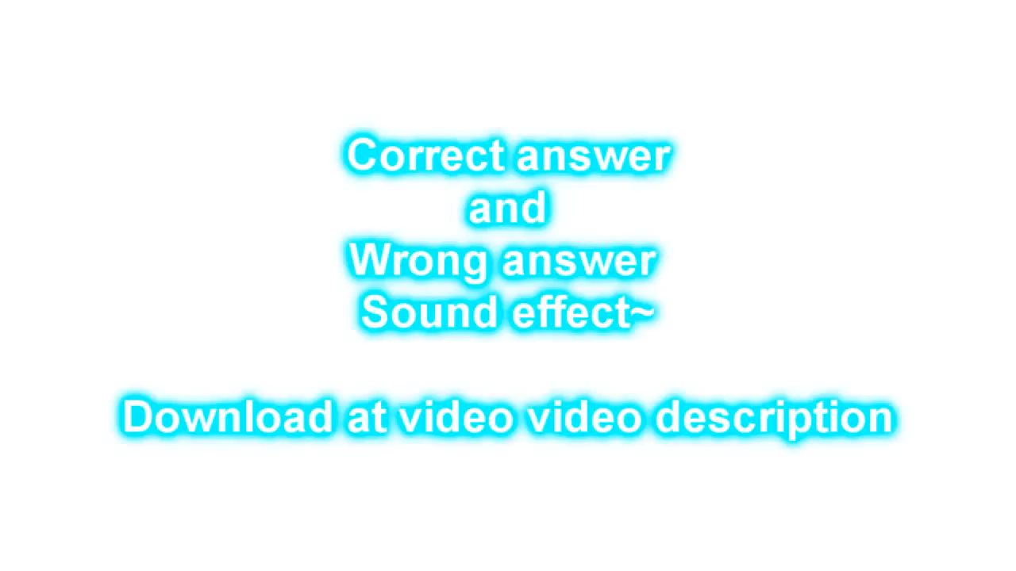
Trò chơi: Tìm về đúng nhóm
Phân loại quả thành 2 nhóm
Nhóm nhều hạt
Nhóm ít hạt/ không hạt

Slide 15

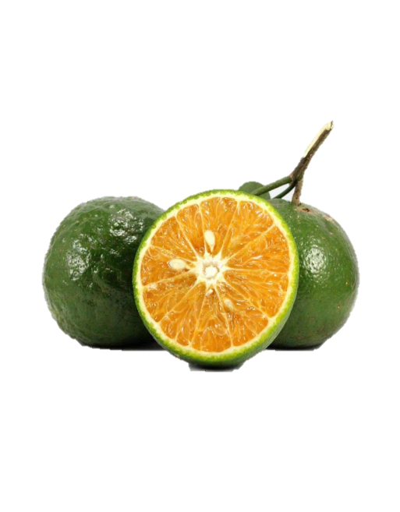
Không hạt/ Ít hạt | Nhiều hạt

Slide 16


